Slide 1

Умножение матриц – понять, ускорить, использовать
SAMPLING
SVD
Strassen algorithm
Strassen algorithm
Реализация и сравнение методов быстрого приближенного умножения матриц
SAMPLING
SVD

Slide 2
Умножение матриц – понять, ускорить, использовать
SAMPLING
SVD
Strassen algorithm
Strassen algorithm
SVD
Реализация и сравнение методов быстрого приближенного умножения матриц
SAMPLING

Slide 3
Умножение матриц – ускорить и использовать
SAMPLING
SVD
Strassen algorithm
Strassen algorithm
SVD
Реализация и сравнение методов быстрого приближенного умножения матриц
SAMPLING

Slide 4

Команда проекта
Болквадзе Илья Русланович
Волков Дмитрий Евгеньевич
Фарботко Георгий Станиславович

Slide 5
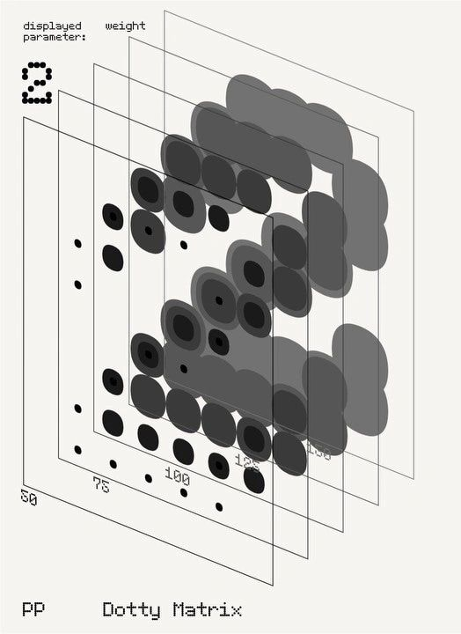
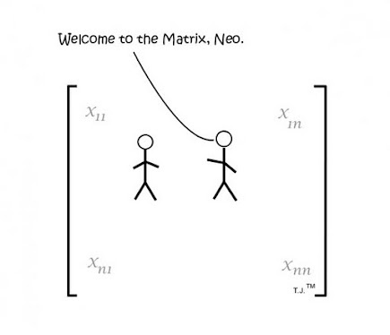
Актуальность Проекта
Цель Проекта
Библиотека, предоставляющая инструменты для применения написанных алгоритмов умножения
Статистика по времени работы и точности написанных алгоритмов
Применить библиотеку в классической ML задаче
Матрицы популярны в CS
Классическое умножение матриц имеет асимптотику O(n^3)
Можно пожертвовать точностью вычисления ради ускорения процесса

Slide 6
Актуальность Проекта
Цель Проекта
Библиотека, предоставляющая инструменты для применения написанных алгоритмов умножения
Статистика по времени работы и точности написанных алгоритмов
Применить библиотеку в классической ML задаче
Матрицы популярны в CS
Классическое умножение матриц имеет асимптотику O(n^3)
Можно пожертвовать точностью вычисления ради ускорения процесса

Slide 7

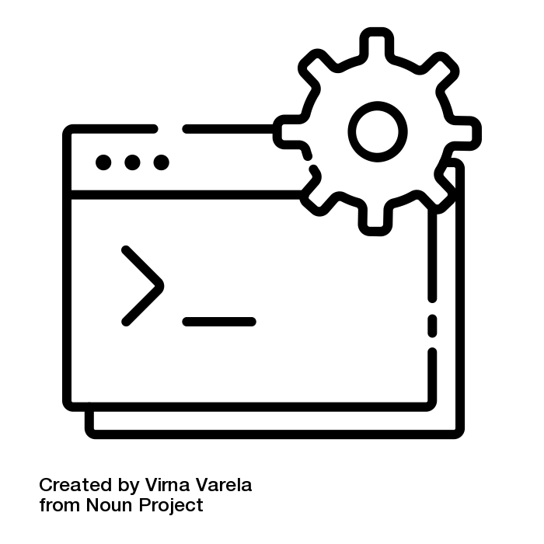

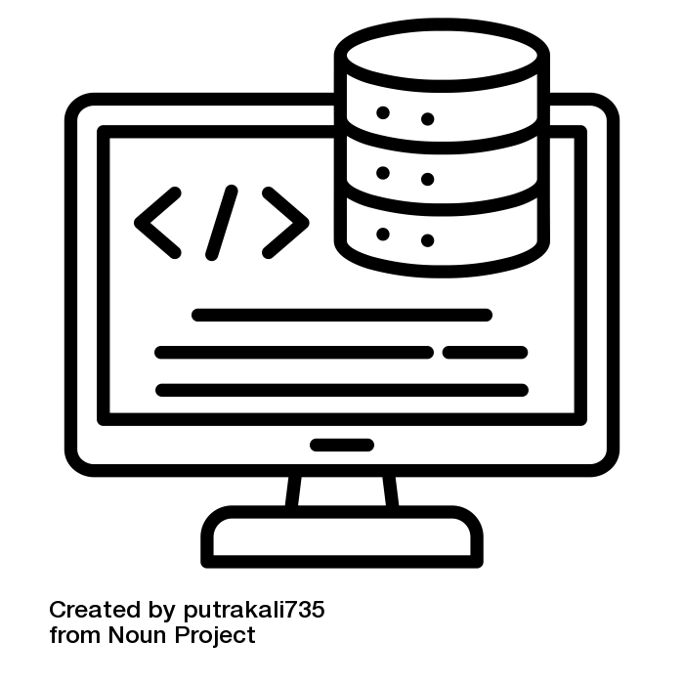
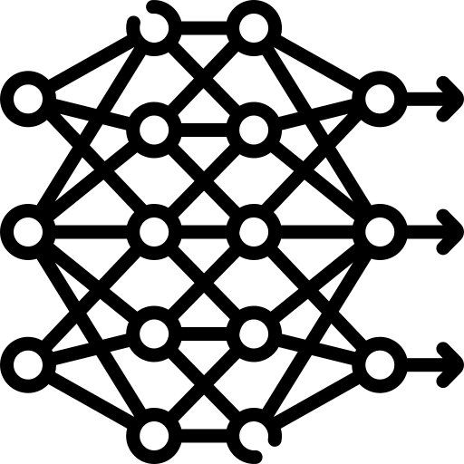
C
A
D
B
Задачи
Проверки алгоритмов по времени и точности работы
Создание и анализ графиков
Сборка библиотеки
Соединение всех алгоритмов в одну программу
Применение алгоритмов в ML задаче
Классическая ML задача по распознаванию чисел
Поиск и выбор алгоритмов для реализации
Алг. Штрассена
SVD
Сэмплирование

Slide 8

A
B
C
D
Поиск и выбор алгоритмов для реализации
Алг. Штрассена
SVD
Сэмплирование
Проверки алгоритмов по времени и точности работы
Создание и анализ графиков
Сборка библиотеки
Соединение всех алгоритмов в одну программу
Применение алгоритмов в ML задаче
Классическая ML задача по распознаванию чисел

Slide 9
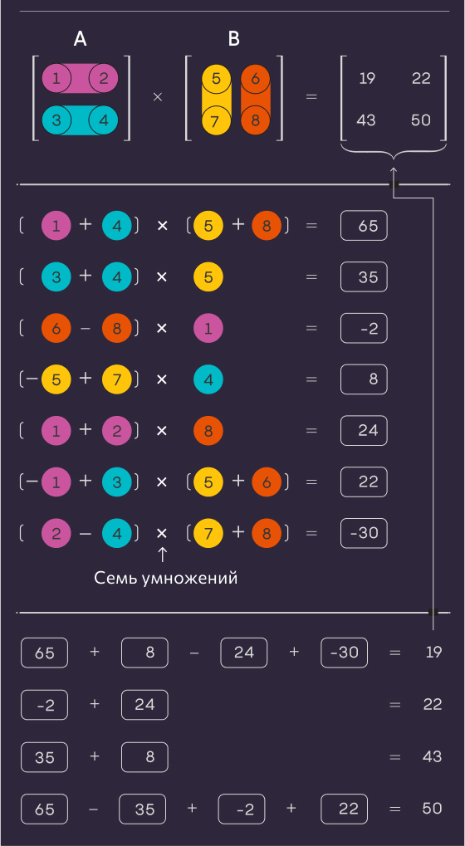
Aлгоритм Штрассена
Алгоритм Штрассена предназначен для быстрого умножения матриц. Он был разработан Фолькером Штрассеном в 1969 году и является обобщением метода умножения Карацубы на матрицы.
В отличие от традиционного алгоритма умножения матриц, работающего за время O(n^3), алгоритм Штрассена умножает матрицы за время O(n^2.81), что даёт выигрыш на больших плотных матрицах.

Slide 10
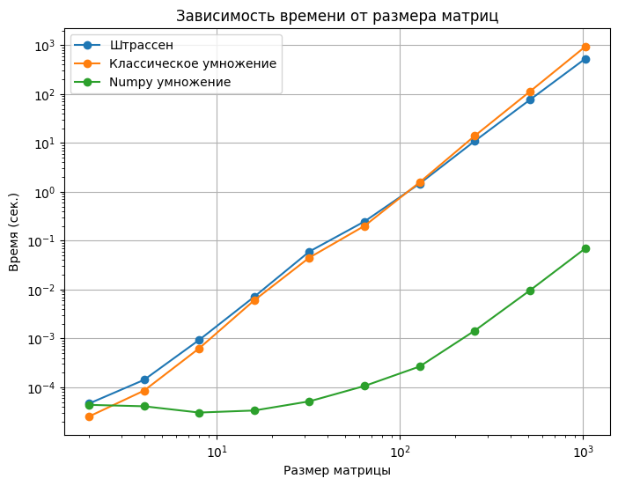
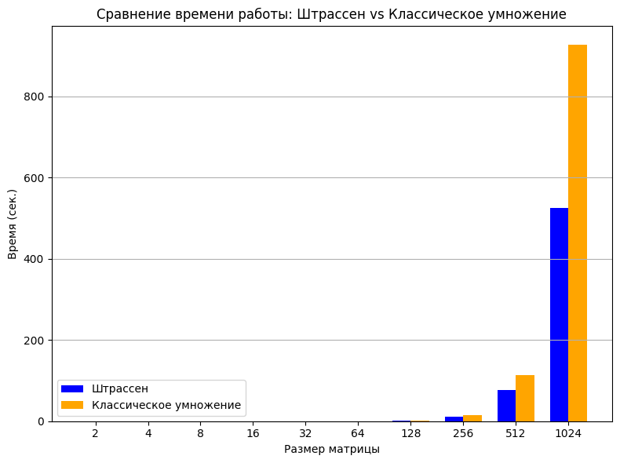
Aлгоритм Штрассена
Алгоритм Штрассена предназначен для быстрого умножения матриц. Он был разработан Фолькером Штрассеном в 1969 году и является обобщением метода умножения Карацубы на матрицы.
В отличие от традиционного алгоритма умножения матриц, работающего за время O(n^3), алгоритм Штрассена умножает матрицы за время O(n^2.81), что даёт выигрыш на больших плотных матрицах.

Slide 11
Aлгоритм Штрассена
Алгоритм Штрассена предназначен для быстрого умножения матриц. Он был разработан Фолькером Штрассеном в 1969 году и является обобщением метода умножения Карацубы на матрицы.
В отличие от традиционного алгоритма умножения матриц, работающего за время O(n^3), алгоритм Штрассена умножает матрицы за время O(n^2.81), что даёт выигрыш на больших плотных матрицах.

Slide 12
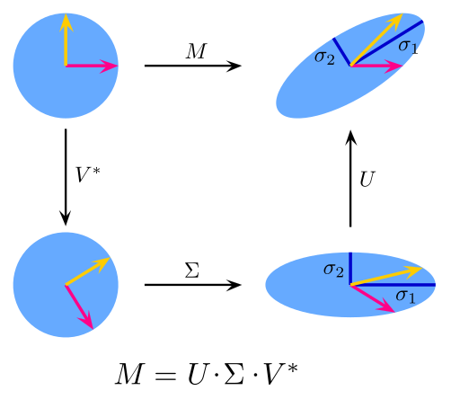
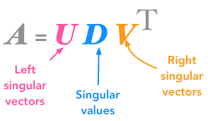
SVD
Singular value decomposition

Slide 13
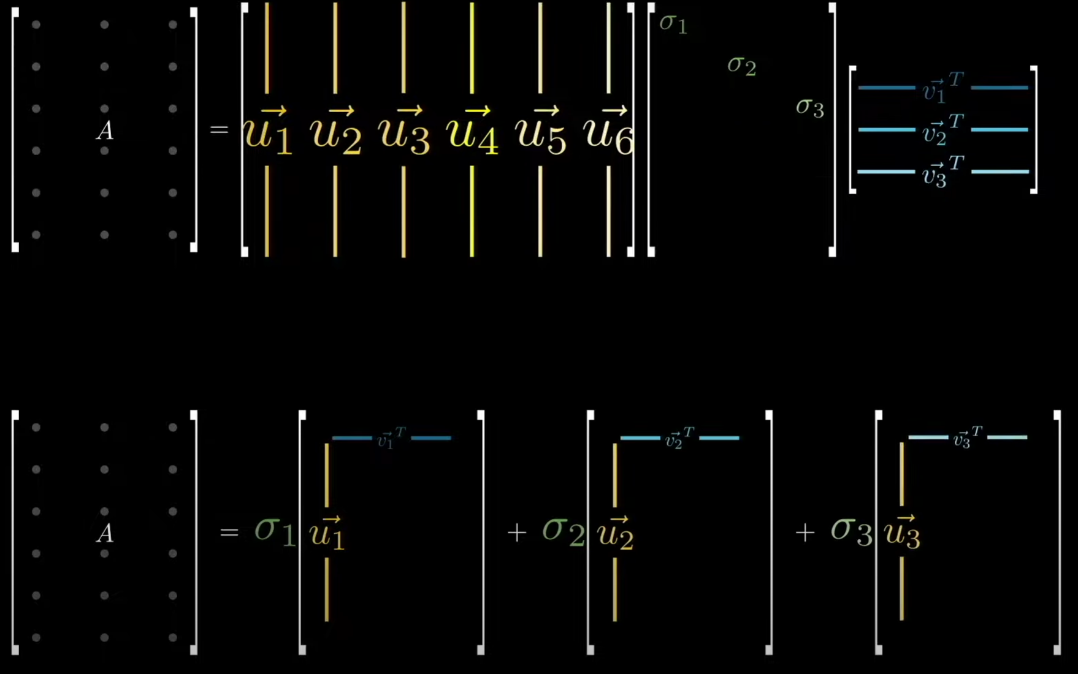
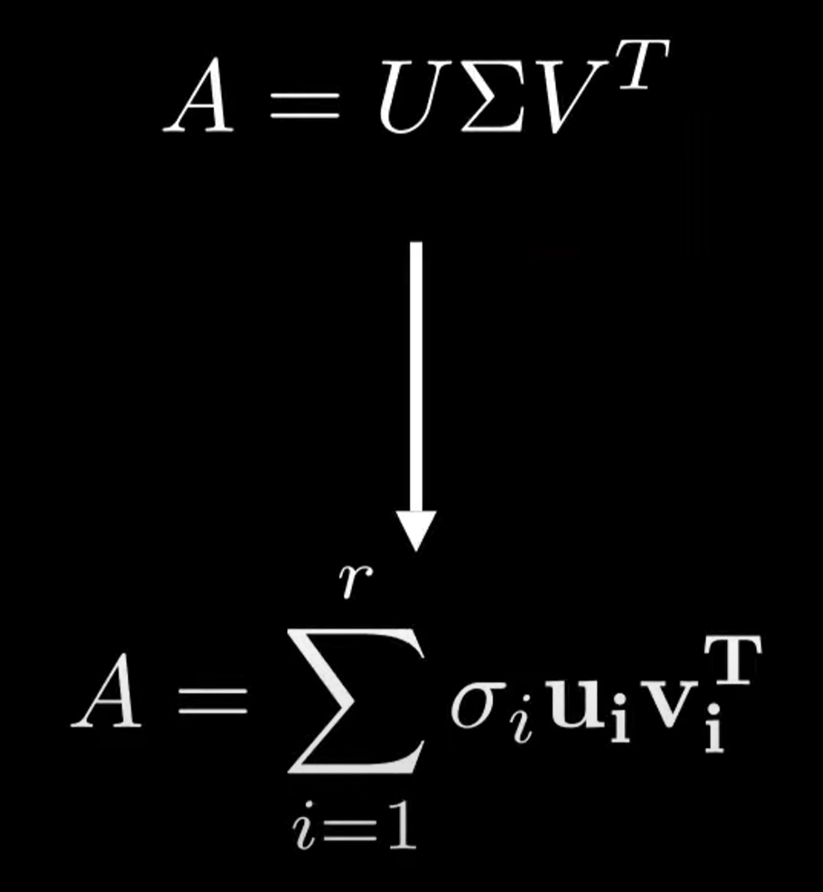
SVD
Singular value decomposition

Slide 14
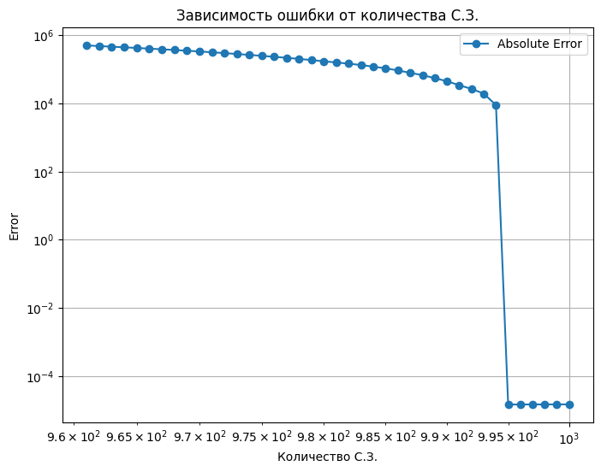
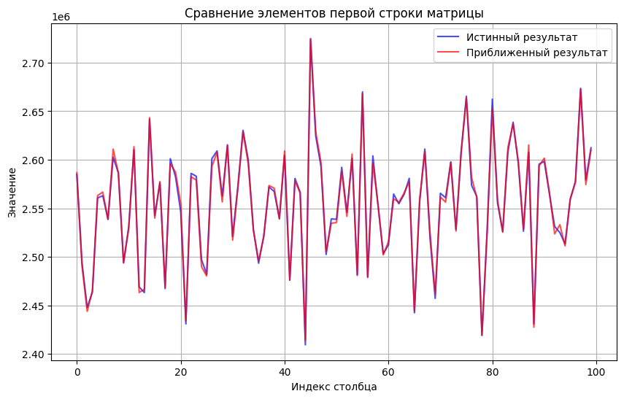

Slide 16
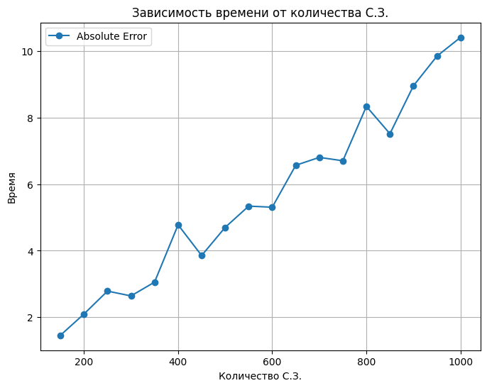
Время numpy.dot - 10 сек
Время через тройной цикл - inf

Slide 17
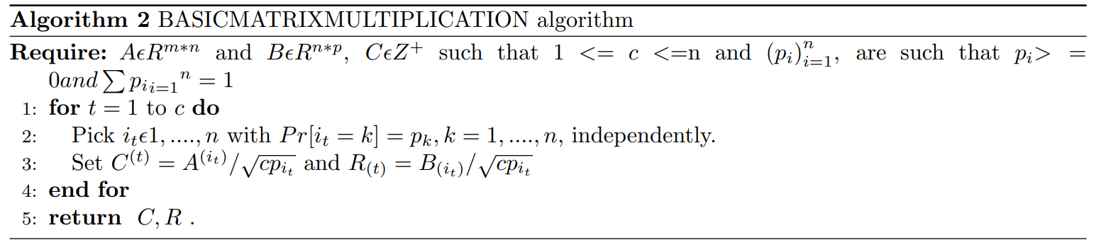
Алгоритм сэмплирования
матриц

Slide 18
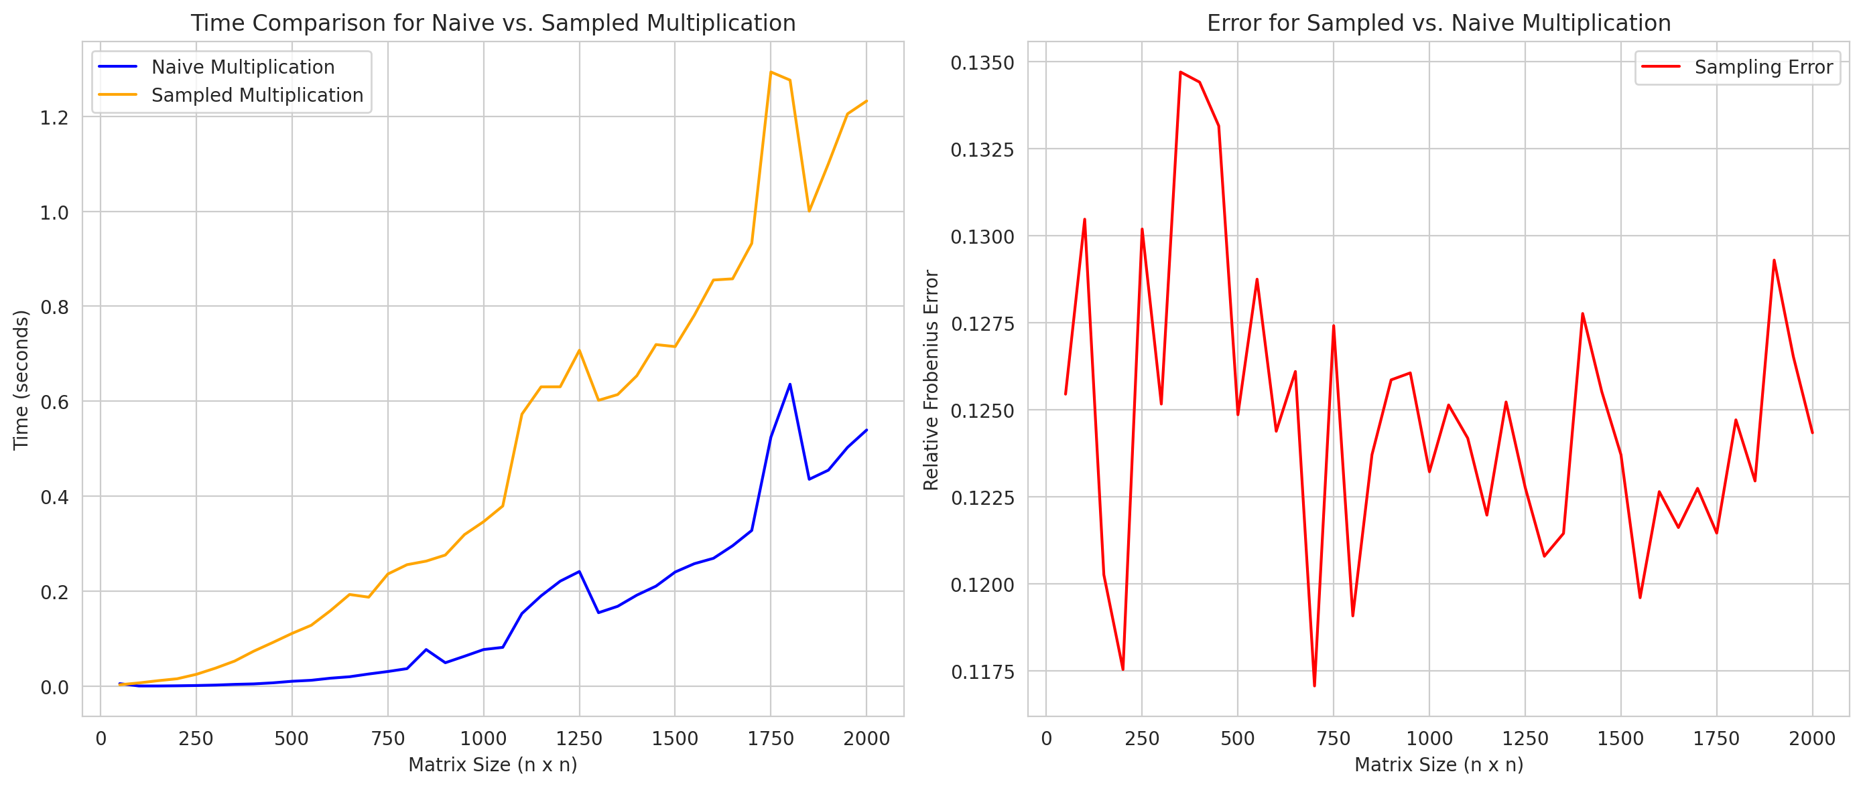
Алгоритм сэмплирования
матриц

Slide 19
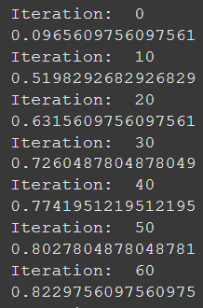
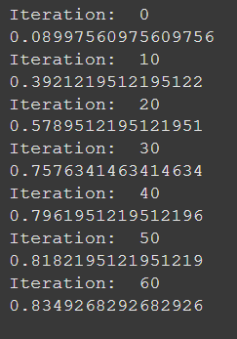
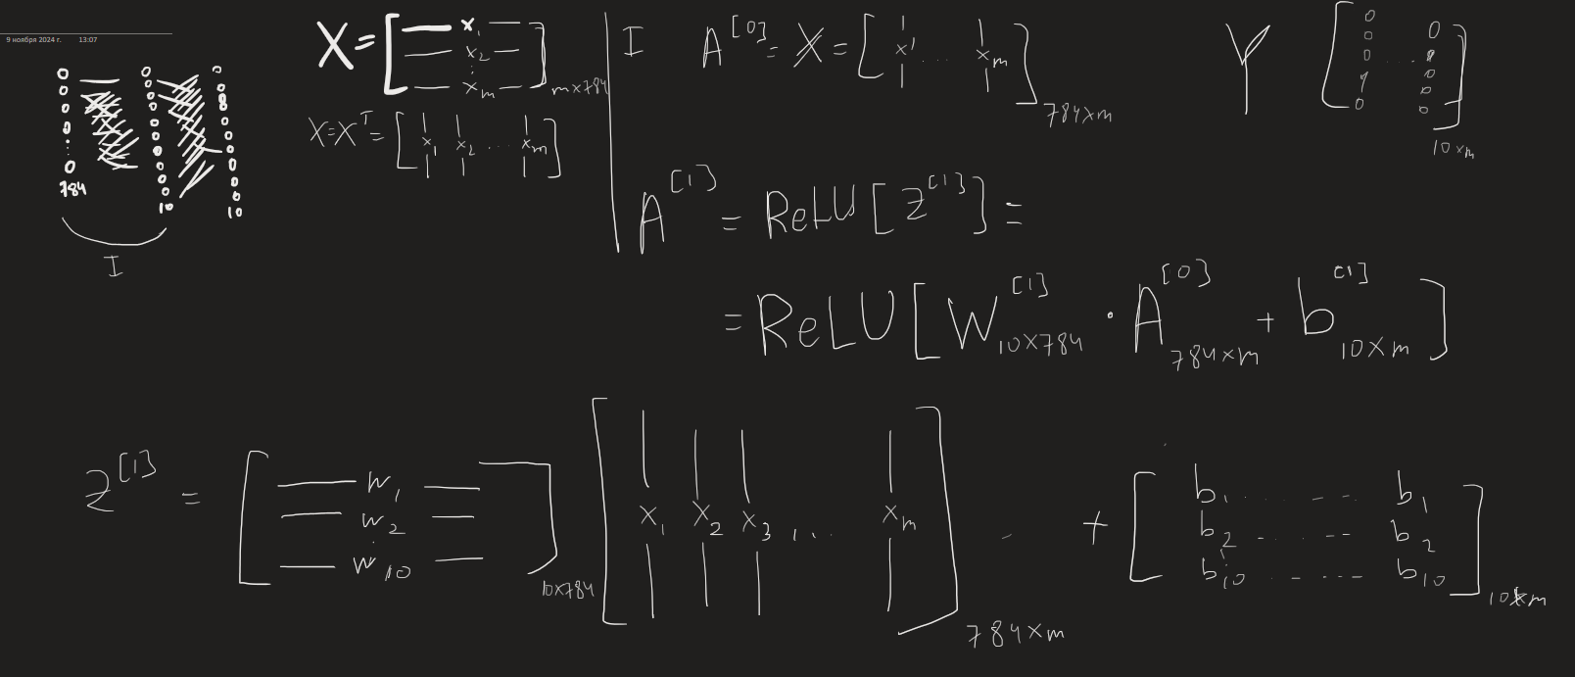
Digit Recognizer
Реализация через numpy.dot()
Реализация через SVD_mult()

Slide 20

Результат
Вывод:
Все написанные алгоритмы быстрее наивного умножения через 3 цикла, но медленнее умножение из numpy, так как он ссылается на LAPACK и BLAS, которые написаны на C и Fortran.
Однако они не уступают в точности.
1) Готовые Алгоритмы
Штрассена
SVD
Сэмплирования
2) Большое количество тестов и графиков
3) Задача, решенная с использованием SVD_mult()

Slide 21
Спасибо
за внимание

